Slide 1
Анализ рынка недвижимости Москвы: от автоэнкодера к кластерам
Студент: Соснин А. А.
Руководитель: Макаров М. А.

Slide 2
Цель и задачи проекта
Цель: Разработать и обучить нейросетевую модель на основе автоэнкодера для сжатия данных о квартирах Москвы, кластеризации объектов с выделением естественных сегментов рынка, выявления аномалий, а также создать десктопное приложение для классификации новых квартир по характеристикам.
Задачи:
Проанализировать и предобработать датасет квартир Москвы (≈7000 записей).
Спроектировать и обучить автоэнкодер для сжатия данных до 4-мерного латентного пространства.
Визуализировать латентное пространство с помощью UMAP и выделить кластеры методом DBSCAN.
Интерпретировать полученные кластеры, проанализировать их числовые и категориальные характеристики, а также распределение аномалий.
Реализовать десктопное приложение с графическим интерфейсом, позволяющее пользователю вводить характеристики квартиры и получать информацию о её кластере и статусе аномальности.

Slide 3
Актуальность проекта
Рынок недвижимости Москвы характеризуется высокой сложностью, многомерностью и скрытыми взаимосвязями между характеристиками объектов. Традиционные методы анализа (ручная сегментация по цене, району, площади) не позволяют выявить естественные кластеры и аномалии, такие как недооценённые или уникальные предложения. Применение нейросетевых методов, в частности автоэнкодеров, даёт возможность автоматически сжимать данные, находить скрытые закономерности и создавать инструменты для поддержки принятия решений при покупке или продаже жилья.

Slide 4
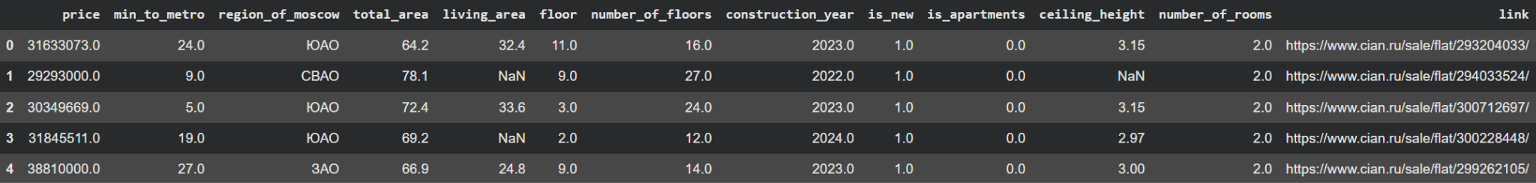
Данные и предобработка
Источником данных является датасет с Kaggle «prices of Moscow apartments» (≈7000 объектов).
Признаки: числовые (цена, площадь, количество комнат, этаж, год постройки, этажность дома, время до метро) и категориальные (округ, тип жилья (новостройка/вторичка), признак апартаментов).
Для предобработки удалены дубликаты, заполнены пропуски медианой/модой, one-hot-кодированы категории, стандартизированы числовые признаки.
Первые 5 строчек изначального датасета

Slide 5
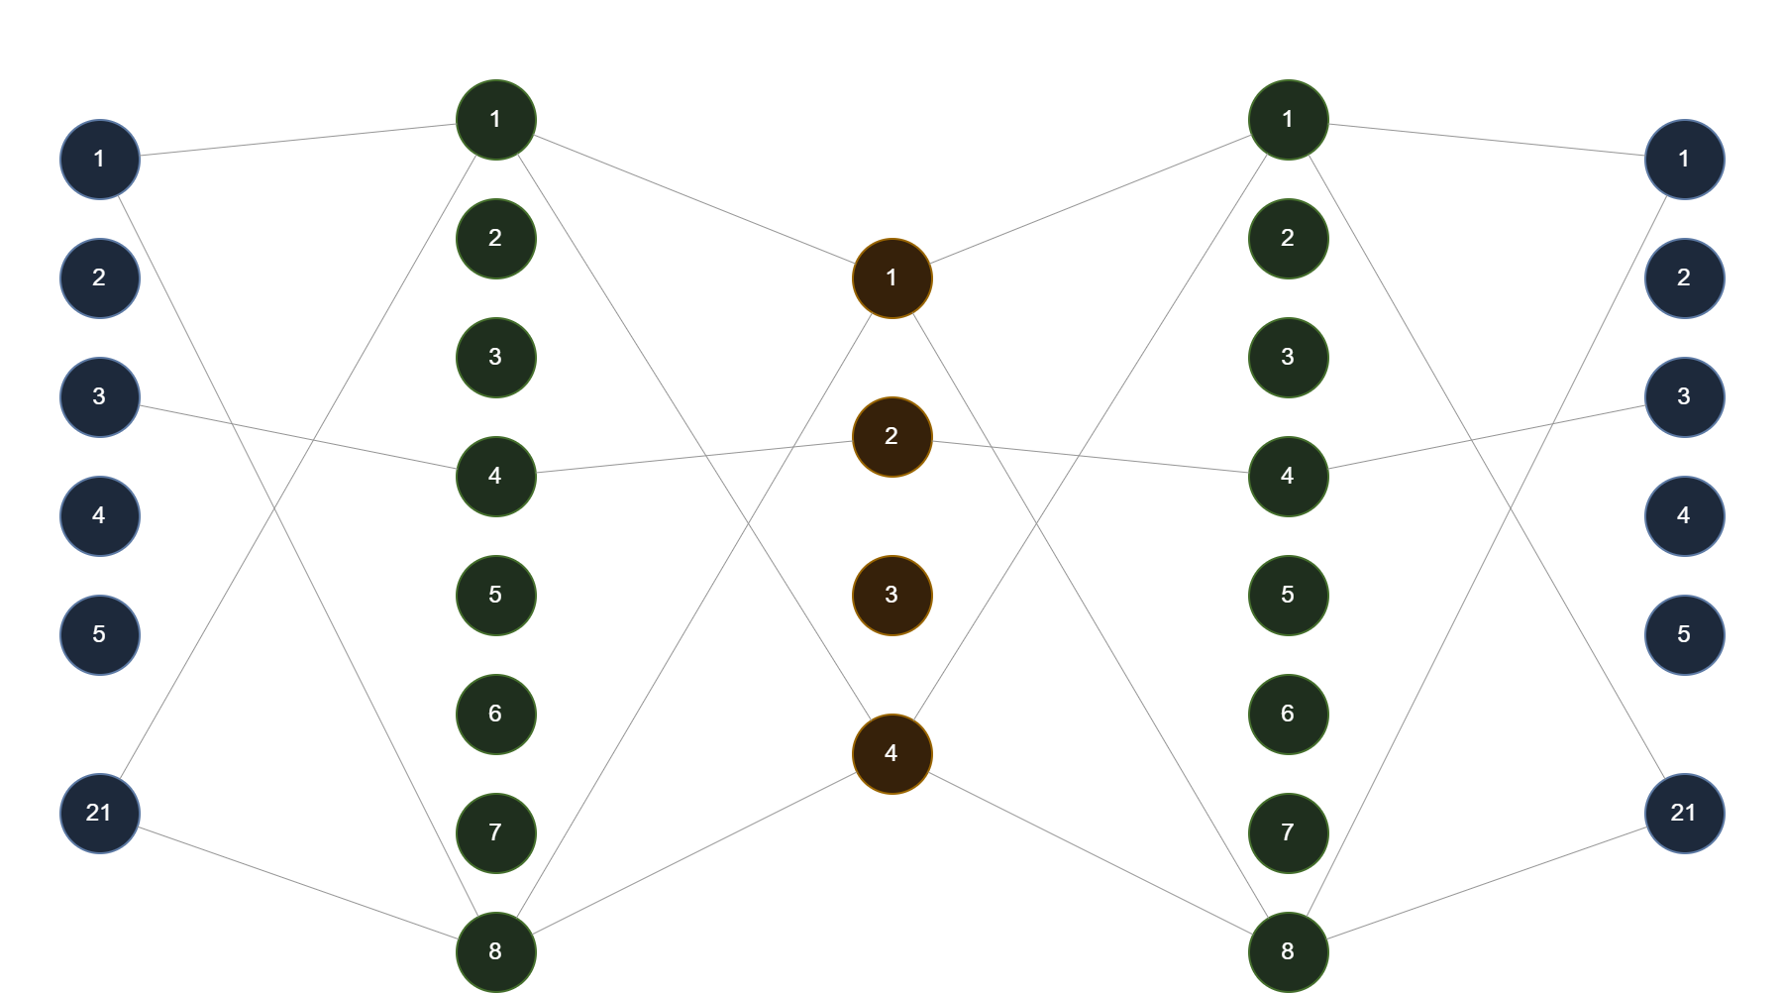
Модель: автоэнкодер
Автоэнкодер — нейронная сеть, которая сжимает входные данные до низкоразмерного представления (bottleneck), а затем восстанавливает их.
Архитектура: входной слой (размерность после one‑hot), два скрытых слоя (8 нейронов, ReLU), бутылочное горлышко (4 нейрона), затем симметричное расширение.
Функция потерь: MSE. Обучение на 80% данных, 50 эпох.

Slide 6
Латентное пространство и визуализация
После обучения мы извлекли 4-мерные векторы (bottleneck) для каждой квартиры.
Для визуализации применили нелинейное снижение размерности UMAP (лучше сохраняет структуру, чем PCA).
Полученная 2D-проекция показала наличие нескольких кластеров.

Slide 7
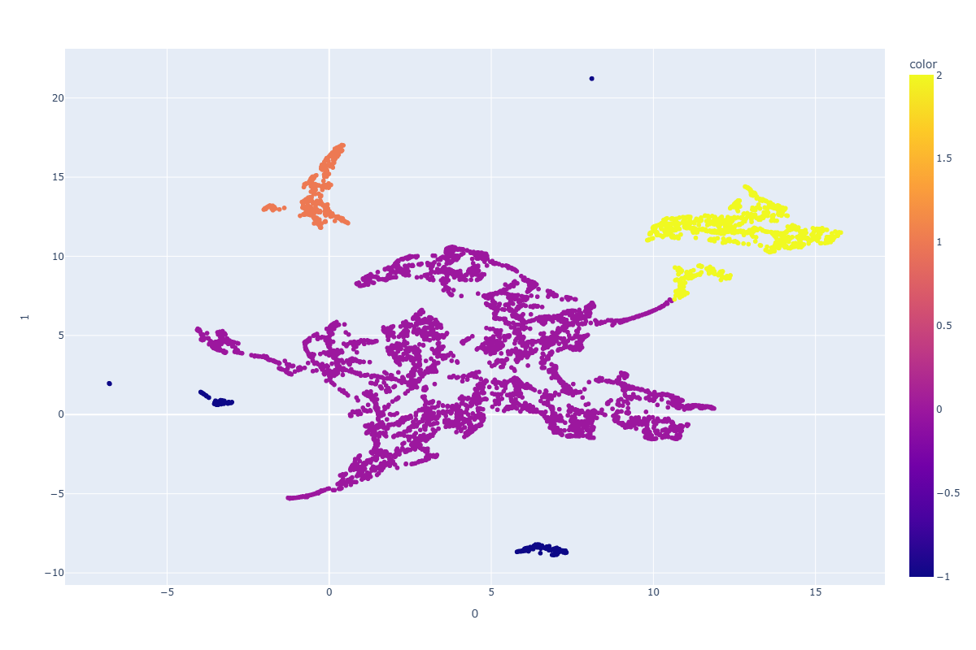
Кластеризация
Для автоматического выделения сегментов использовали DBSCAN на UMAP-проекции. Параметры подбирались с применением grid search с максимизацией silhouette score.
выделено 4 кластеров (включая кластер -1 – шум/выбросы).
Распределение объектов: кластер 2 – самый большой (74%), кластер -1 – 3.4%.

Slide 8
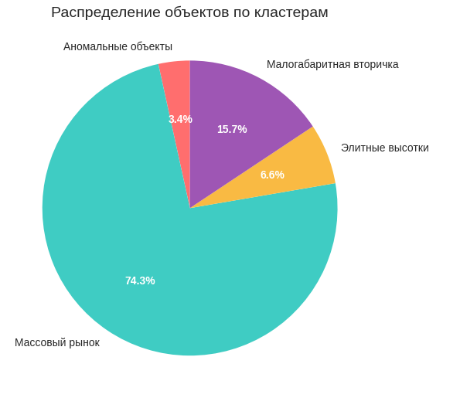
Распределение объектов по кластерам
Кластер | Название | Количество объектов | Доля
-1 | Аномальные объекты | 240 | 3.4%
0 | Массовый рынок | 5 186 | 74.3%
1 | Элитные высотки | 463 | 6.6%
2 | Малогабаритная вторичка | 1 094 | 15.7%

Slide 9
Числовые характеристики кластеров
Признак | Кластер -1 | Кластер 0 | Кластер 1 | Кластер 2
Средняя площадь, м² | 87.5 | 88.3 | 107.4 | 53.9
Средняя жилая площадь, м² | 30.5 | 39.4 | 38.2 | 18.2
Среднее число комнат | 1.91 | 2.38 | 2.41 | 1.11
Средний год постройки | 1949 | 2015 | 2019 | 1965
Средняя этажность | 13.5 | 18.8 | 54.1 | 9.8
Средний этаж квартиры | 9.7 | 9.0 | 39.4 | 5.6

Slide 10
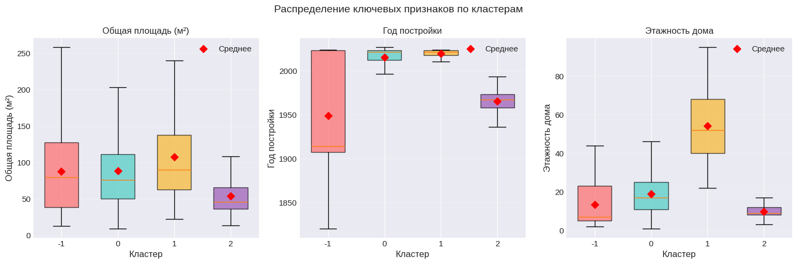
Числовые характеристики кластеров

Slide 11
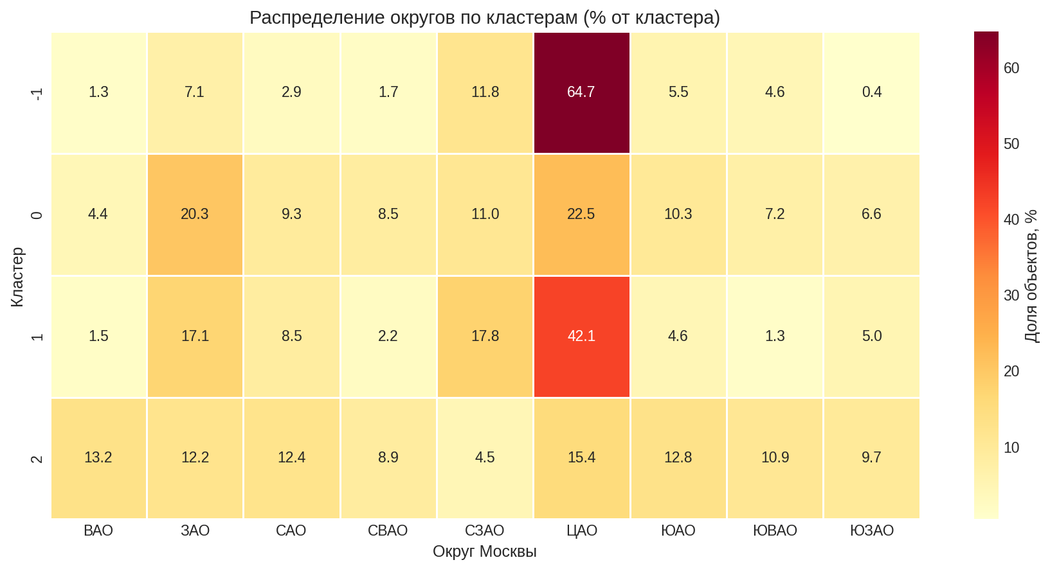
Географическое распределение (округа)

Slide 12
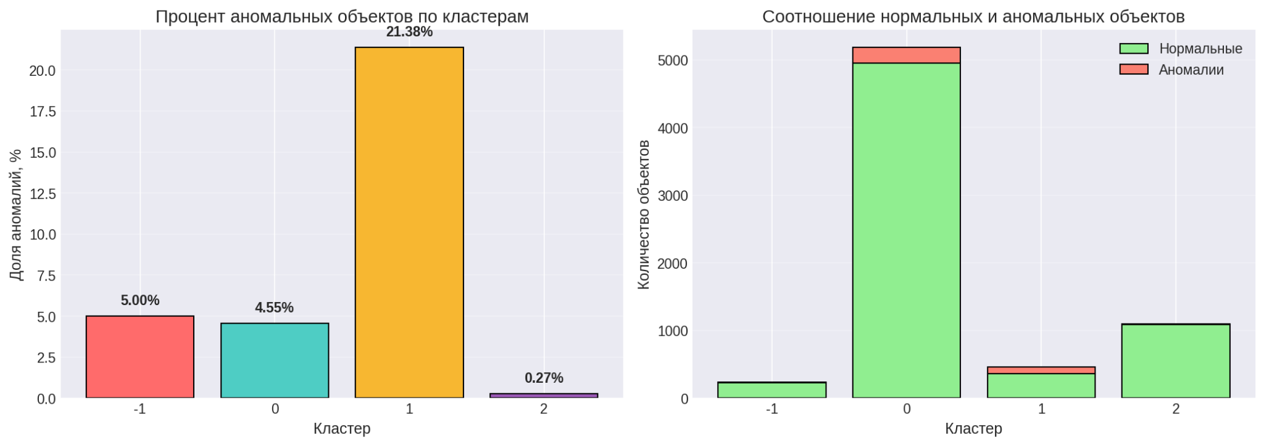
Аномалии по кластерам

Slide 13
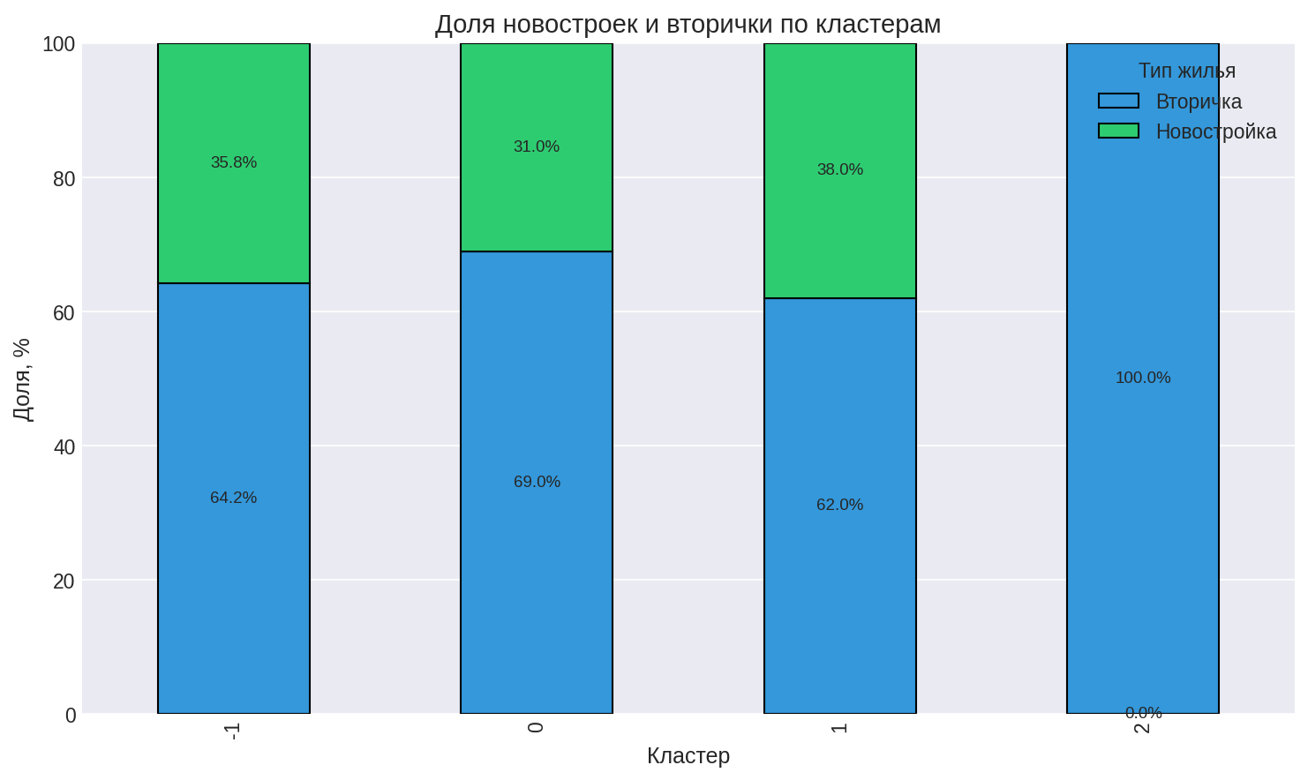
Тип жилья

Slide 14
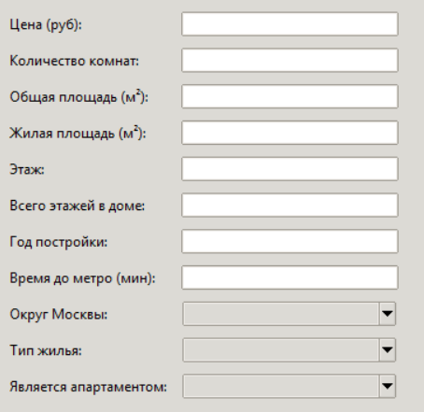
Обзор приложения
Разработанное приложение представляет собой десктопный инструмент, позволяющий любому пользователю определить тип недвижимости на основе реальных данных московского рынка.
Форма для заполнения

Slide 15
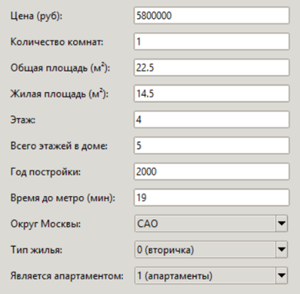
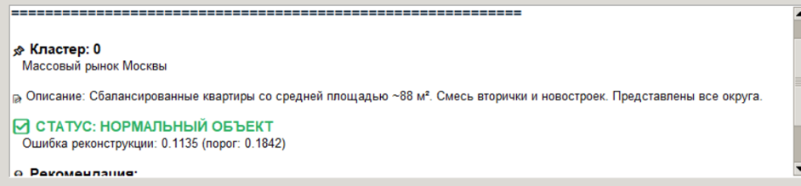
Демонстрация работы (Кластер 0)
Ниже приведены примеры работы приложения в разных случаях

Slide 16
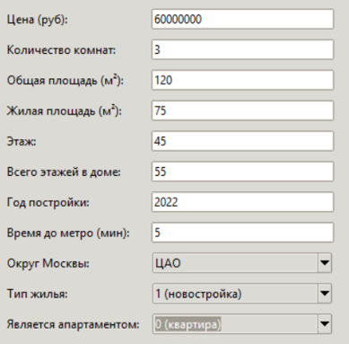
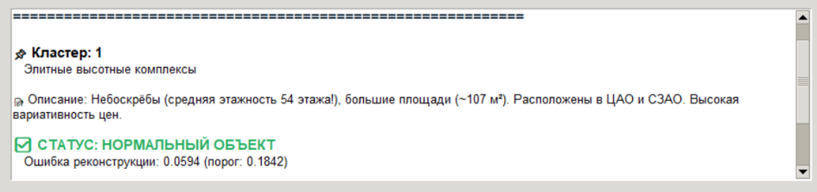
Демонстрация работы (Кластер 1)
Ниже приведены примеры работы приложения в разных случаях

Slide 17
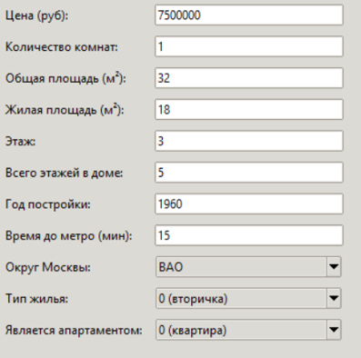
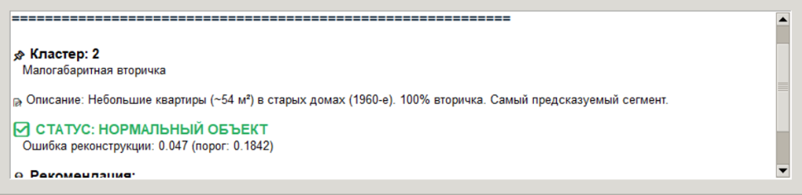
Демонстрация работы (Кластер 2)
Ниже приведены примеры работы приложения в разных случаях

Slide 18
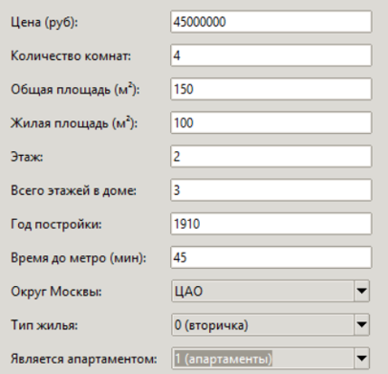
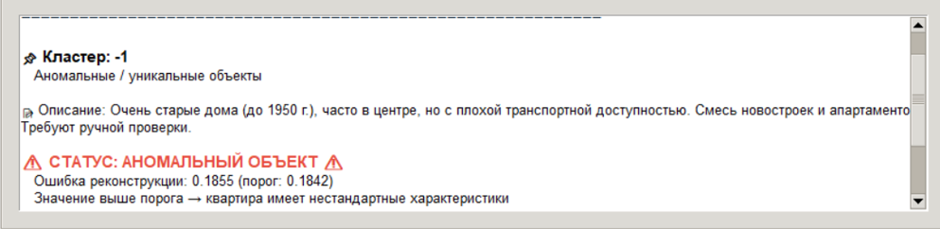
Демонстрация работы (Кластер -1)
Ниже приведены примеры работы приложения в разных случаях

Slide 19
СПАСИБО ЗА ВНИМАНИЕ

